Slide 1
服务协作与WS-CDL语言

Slide 2
本章要点
服务协作
服务编排与服务编舞之间的关系
WS-CDL语言

Slide 3
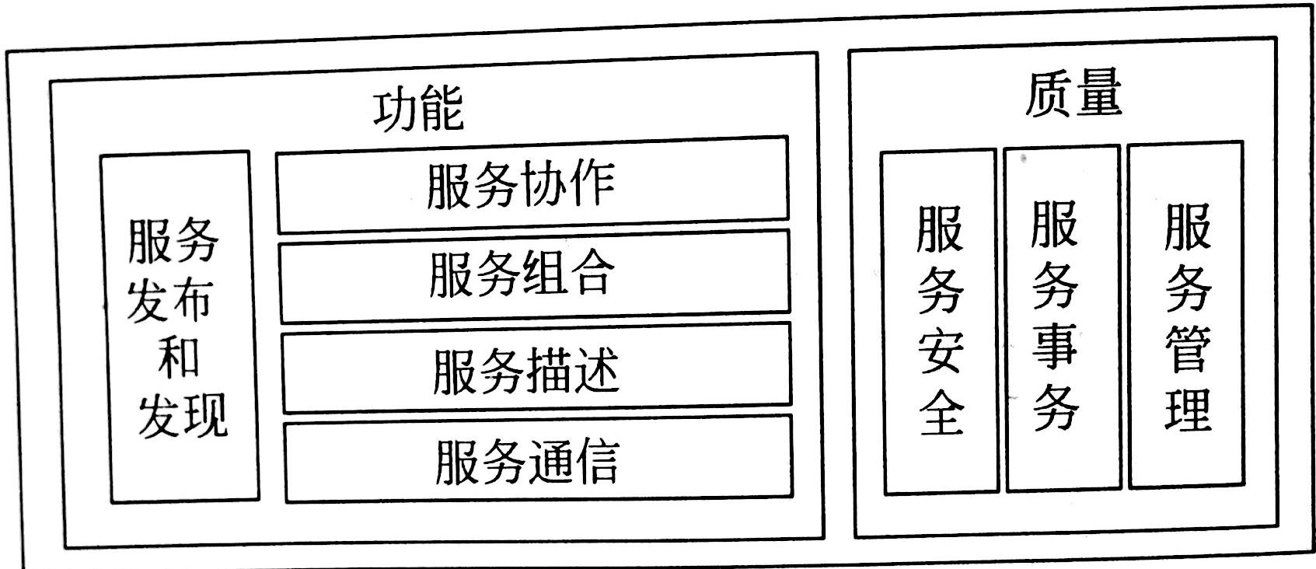
1.服务协作的概念
SOA应用的实现有赖于一个SOA的实现平台，如Web服务平台。
SOA实现平台包含的组件可分为两类：（1）面向系统功能；（2）面向系统功能的质量，即系统功能的质量属性，或称为非功能属性。
图 1 SOA实现平台的基本组件

Slide 4
1.服务协作的概念(续)
服务组合
提供编排基本服务形成复合服务的语言，并提供执行这种语言的引擎，如BPEL；
编排的含义：把服务按一定的逻辑组织成一个可执行的业务过程。
服务协作
服务协作是管理服务之间的协作通信，如WS-CDL。
服务组合和服务协作存在一些共性。
两者都涉及一组服务以及这些服务之间的交互和协作。

Slide 5
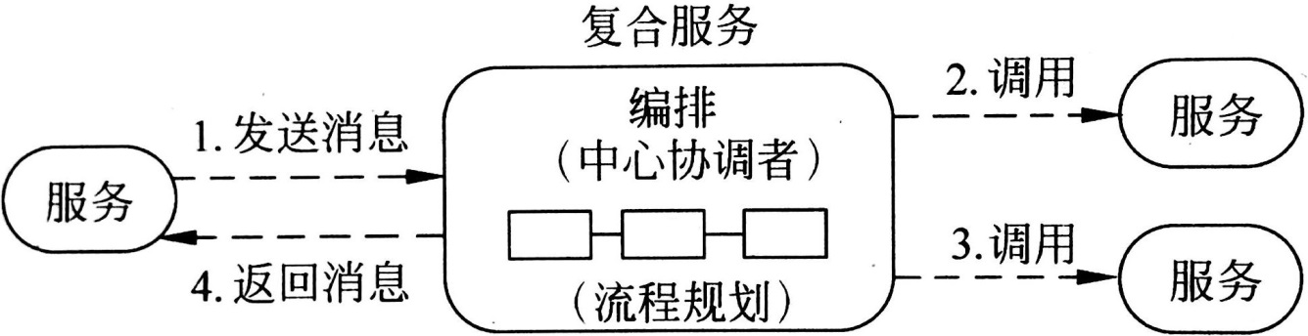
1.服务协作的概念(续)
服务组合和服务协作也存在一些差异。
在SOA中的服务组合是指以流程的方式完成服务的编排(Orchestration)。
服务的编排由一个中心协调者(指挥)完成。中心协调者依据流程规划(schema)协调对不同服务的调用，完成既定业务目标，参与流程的服务并不知道流程的全貌。
图 2 中心协调者控制服务的编排

Slide 6
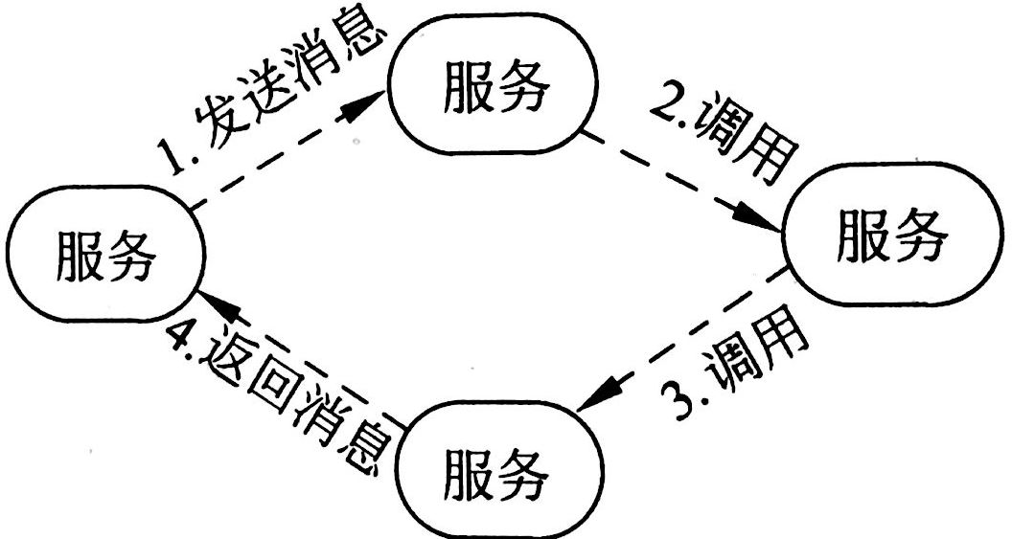
1.服务协作的概念(续)
服务组合和服务协作也存在一些差异。
在服务协作中并不存在一个中心协调者，所有服务以对等方式互相协作，因此每个服务都需要知道和说明自己接收和发送消息的约定。
描述上述约定的语言通常称为编舞(Choreography)。
图 3 服务协作不存在一个中心协调者

Slide 7
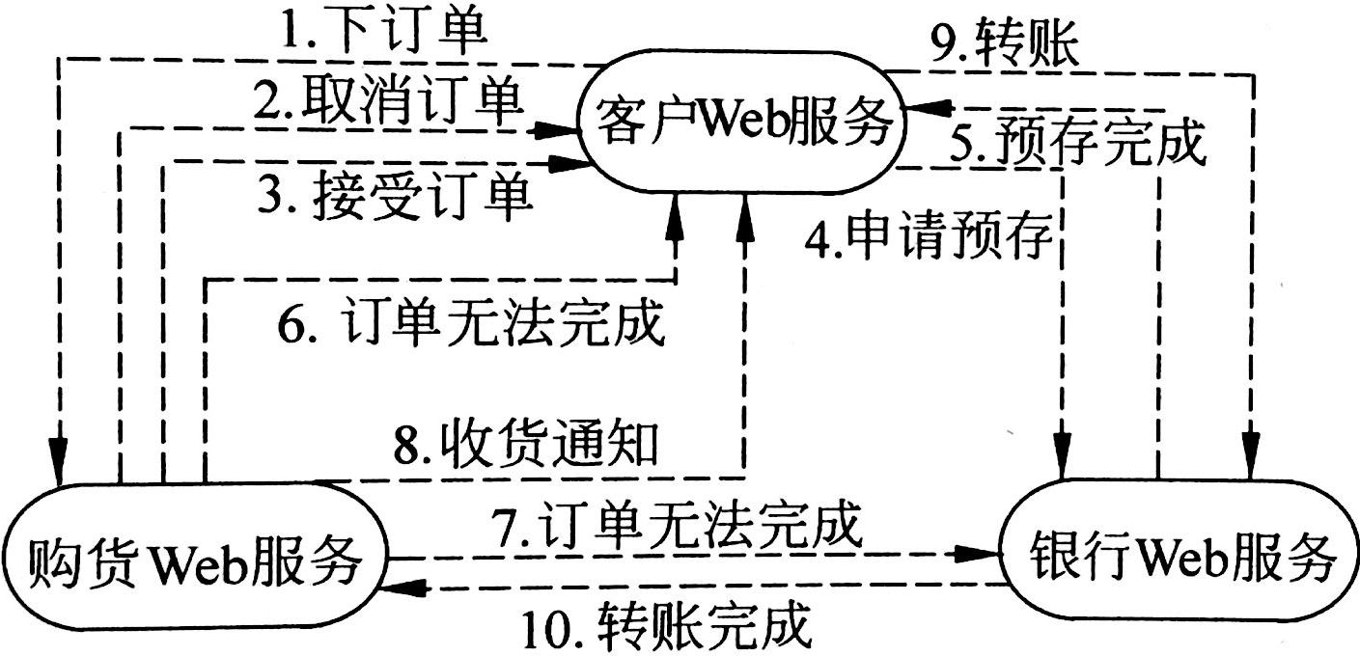
图 4 购货Web服务、客户Web服务和银行Web服务之间的对等协作
“购货”流程的BPEL服务组合程序体现了流程作为中心协调者对外部的客户Web服务和银行Web服务的组织和编排；
如果把这三者看成是一个整体，则为一个复合服务。这三个服务之间是对等协作的，即服务的协作是通过服务之间的对等消息传递来实现的，协作的特点：（1）协作过程一般需要经过多次交互；（2）服务之间的消息交互需要按一定次序进行。这些约束可通过服务协作语言来表达。

Slide 8
2.服务编舞和服务编排
服务编舞含义
描述参与某次协作多个服务之间的对等消息交互协议。该协议一般是公开发布的，由协作的所有参与者共享。//peer-to-peer,automous,
服务编排含义
描述服务组合的一个过程模型，该过程模型描述如何按一定的次序和参与过程的服务进行消息交互以完成组合服务的应用逻辑。服务编排逻辑受全局服务编舞逻辑的约束。
服务编舞和服务编排的主要区别在于应用层面不同
服务编舞体现一个全局的、服务之间要开展协作必须遵守的公共协议，该协议凌驾于参与服务编舞的服务编排逻辑之上；服务编排是一种服务组合的编程手段，是组织实现业务逻辑的方法和途径，一般由组织私有，且其行为受到全局服务编舞协议的约束。

Slide 9
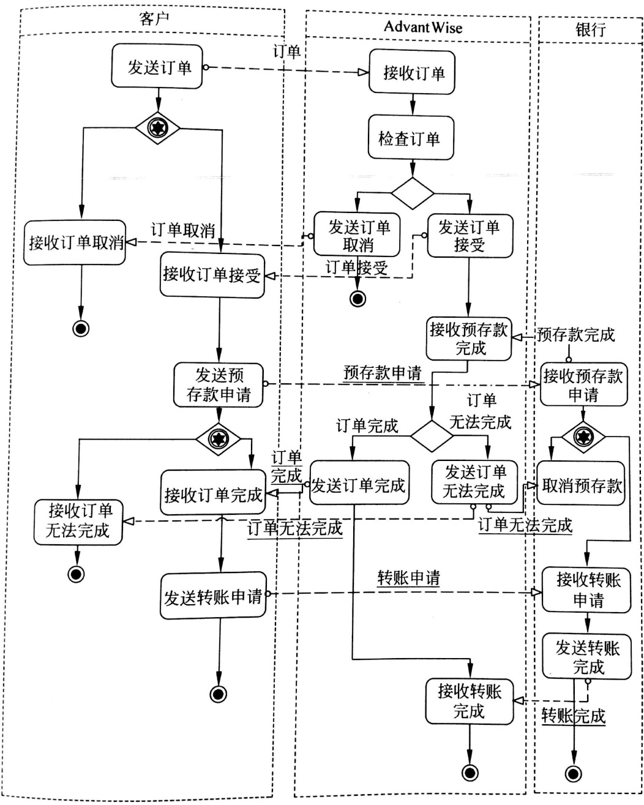
3.服务编舞模型实例
与BMPN给出的复合服务编排模型的不同：
服务编舞模型是从全局的角度描述所有参与者的一种对等协作；服务编排模型描述某一复合服务如何具体完成自己的活动。
服务编舞主要描述了参与者之间的消息交互协议，只需描述参与者之间的约束关系；服务编排则需要详细描述流程的执行细节。
编舞模型没有体现参与者的内部行为，如，没有描述AdvantWise公司是如何处理订单的，因为这和协作无关。
图 4 AdvantWise公司购货业务的服务编舞模型

Slide 10
4.Web服务编舞描述语言WS-CDL
WS-CDL(Web Service Choreography Description Language)
1.0 draft版由W3C于2004年9月发布；
采用进程代数中Pi演算作为其理论模型，主要用基于信道(channel)的交互表示Web服务编舞；
信道本身可以作为数据通过信道传递，以实现动态交互。交互的次序以顺序、选择和并行三种基本控制结构来描述。

Slide 11
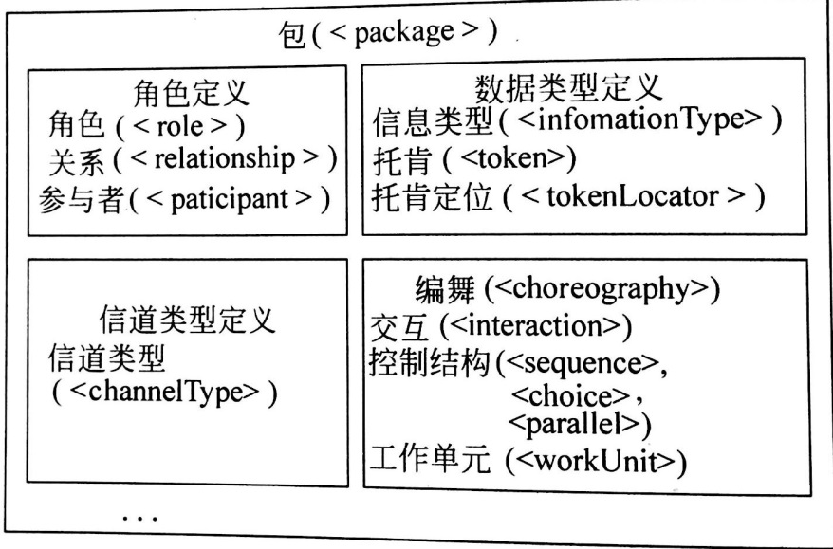
4.Web服务编舞描述语言WS-CDL(续)
定义参与编舞活动者的角色和关系类型，包括角色、角色之间的二元关系、参与者；
参与者是某一组织所扮演的角色集合。
定义编舞代码用到的数据和消息的数据类型。
编舞是WS-CDL最核心元素，用于定义具体的编舞活动。
采用Pi演算进程模型中的信道概念作为传递消息的通道。
图 5 WS-CDL 核心语言成分

Slide 12
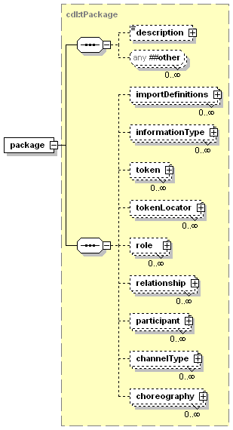
整个WS-CDL定义以<package>为根元素
A choreography is aware of some of the content of message exchanges via tokens and tokenLocators.
informationType: aliases to WSDL types, XSD or other typing mechanism
token: this is basically a variable of the choreography bound to a document content
tokenLocator: this is a condition expression, expressed in XPath

Slide 13
4.1 WS-CDL编舞
WS-CDL编舞以<choreography>作为其根元素，其中可包含交互、控制接口和工作单元等元素。
Interaction元素
Interaction元素定义了编舞中的基本交互活动。
<interaction name=“PurchaseOrderSubmission”
channelVariable=“tns:SubmitPurchaseOrderChannel”
operation=“ReceivePurchaseOrder” initiate=“true”>
<participate relationshipType=“ClientVendor”
fromRole=“tns:ClientRole”
toRole=“VendorRole”/>
<!--交换声明-->
<exchange name=“PurchaseOrderSubmissionExchange”
action=“request”
informationType=“PurchaseOrder”>
<send variable=“PO”/>
<receive variable=“PO”/>
</exchange>
</interaction>
channelVariable：交互所使用的信道；
operation：接收消息的操作；
initiate：当前的交互是否是编舞的起始交互；
participate：发送消息者和接收消息者之间的联系；消息从fromRole发给toRole；
exchange：定义在交互中传送的数据。

Slide 14
4.1 WS-CDL编舞(续)
workUnit元素
类似于BPEL中的scope，可以在其中定义一组活动。
哨(guard)属性：在哨中可定义一个条件表达式，在条件表达式为真的情况下，workUnit才执行；否则就跳过(skip)该workUnit。
循环条件(repeat属性)：定义了一个条件表达式，每次当workUnit中的活动执行完之后，该表达式都会被运算求值。若值为真的则重复执行workUnit中的活动。
控制结构
WS-CDL有三种基本流程控制结构：顺序(<sequence>)、选择(<choice>)和并行(<parallel>)。

Slide 15
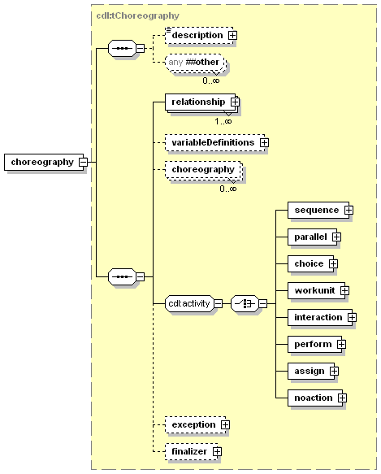

Slide 16
4.2 WS-CDL信道类型定义(channelType)
Channels
What is important to realize, is that WSDL does not have an official correlation mechanism. As a matter of fact, WSDL does not even acknowledge the notion of instances of a service invocation. So even though WSDL lets you define groups of operations, it does not give you the tools to express how these operations are related. The goal of channel is to alleviate this severe limitation of WSDL.

Slide 17
4.2 WS-CDL信道类型定义(cont’d)
受Pi演算理论的影响，WS-CDL要求交互都通过信道(channel)进行。
通过信道可以定义参与者(participant)之间的关联性，类似于BPEL中的correlationSet元素。
除了定义静态的信道外，信道还可以被传递以实现动态的交互。
<channelType name=“SubmitPurchaseOrderChannel”
action=“request”
<passing
action=“respond”
channel=“ReturnProcessPurchaseOrderChannel”/>
<!--接收者类型引用-->
<reference>
<token name=“VendorRef”/>
</reference>
<!--消息关联声明-->
<identity>
<token name=“PurchaseOrderId”/>
</identity>
</channelType>
action：说明该信道是一个请求信息；
passing：用于实现信道的动态传递。本例说明SubmitPurchaseOrderChannel信道可以传递一个类型的响应信道变量，这样在接收者接收到该信息变量后就可以通过它动态地发送消息。
reference：定义了一个指向消息接收者类型的引用。
identity：定义用于实例定位的消息关联集。

Slide 18
4.3 WS-CDL角色类型(roleType)定义
编舞需要多个角色参与，WS-CDL可定义角色、二元角色关系、参与者类型（某组织扮演的角色集合）。
roleType元素
WS-CDL是某一个具体操作来定义角色的。
<roleType name=“VendorRole”>
<behavior name=“ReceivePurchaseOrder”
interface=“Vendor.wsdl”/>
</roleType>
<roleType name=“CustomerRole”>
<behavior name=“ReceiveInvoice”
interface=“Customer.wsdl”/>
</roleType>
本代码定义了供货商和客户两个角色，其中供货商能提供接收订单操作，该操作在Vendor.wsdl中描述。

Slide 19
4.3 WS-CDL角色类型(roleType)定义(cont’d)
relationshipType元素
relationshipType元素定义了相互之间有交互的角色的关系类型。
<relationshipType name=“ClientTaxAdvisor”>
<role type=“CustomerRole”/>
<role type=“VendorRole”/>
</relationshipType>
本代码表示的是“客户-供货商”的关系。

Slide 20
4.3 WS-CDL角色类型(roleType)定义(cont’d)
participantType元素
participantType元素是对角色进行打包，定义了某个参与者在编舞中会扮演的各种角色。
<participantType name=“Hybrid”>
<role type=“CustomerRole”/>
<role type=“VendorRole”/>
</ participantType >
本代码描述了一个扮演两个角色的参与者。

Slide 21
4.4 WS-CDL数据类型定义
WS-CDL用informationType元素定义数据的类型。
WSDL类型、XML Schema类型、或其他类型系统。
token元素和tokenLocator元素
类似于BPEL中的property和propertyAlia元素；
token用于定义一个具有某类型的变量引用；
tokenLocator则绑定某token和变量或消息的某一部分。
<informationType name=“correlationId”
type=“xsd:string”/>
<token name=“quoteId”
informationType=“correlationId”/>
<tokenLocator tokenName=“quoteId”
query=“quoteRequest/docId”
informationType=“quoteRequest”>
</tokenLocator>
本代码定义了一个informationType，并把一个token和其中的部分内容绑定。

Slide 22
小结
本章介绍了服务协作的基本概念、编舞和编排的两种概念及区别、W3C提出的Web服务编舞描述语言WS-CDL。
WS-CDL是以进程代数系统Pi演算作为其理论基础，不仅可以表示Web服务之间静态的协作约定，也可以通过传递信道表达Web服务之间的动态交互。

Slide 23
作业
1.比较服务组合与服务协作的异同。
2.比较服务编舞与服务编排的异同。

